Slide 1


虚拟输出
芯象被隐藏的实用功能
常用功能+操作技巧，轻松玩转导播台

Slide 2

目录
虚拟输出是什么
如何使用虚拟输出
实操讲解
常见疑问解答

Slide 3
PART 01
虚拟输出是什么功能？
能做什么？能达到什么效果？

Slide 4

虚拟输出的初认识
您认为的
虚拟输出
是什么？
评论区走一波

Slide 5
虚拟输出
是指把软件的内容画面输出以虚拟摄像头方式输出到同一台电脑上其他软件上，其他软件可以添加摄像头或者采集卡形式当视频机位画面
与OBS软件的启动虚拟摄像机功能一致

Slide 6




虚拟输出的应用场景
直播带货
无推流地址
直播画面内容
通过芯象的虚拟输出，将画面传到直播伴侣，
突破平台没推流地址的限制，搭建高质量画面效果的直播带货

Slide 7
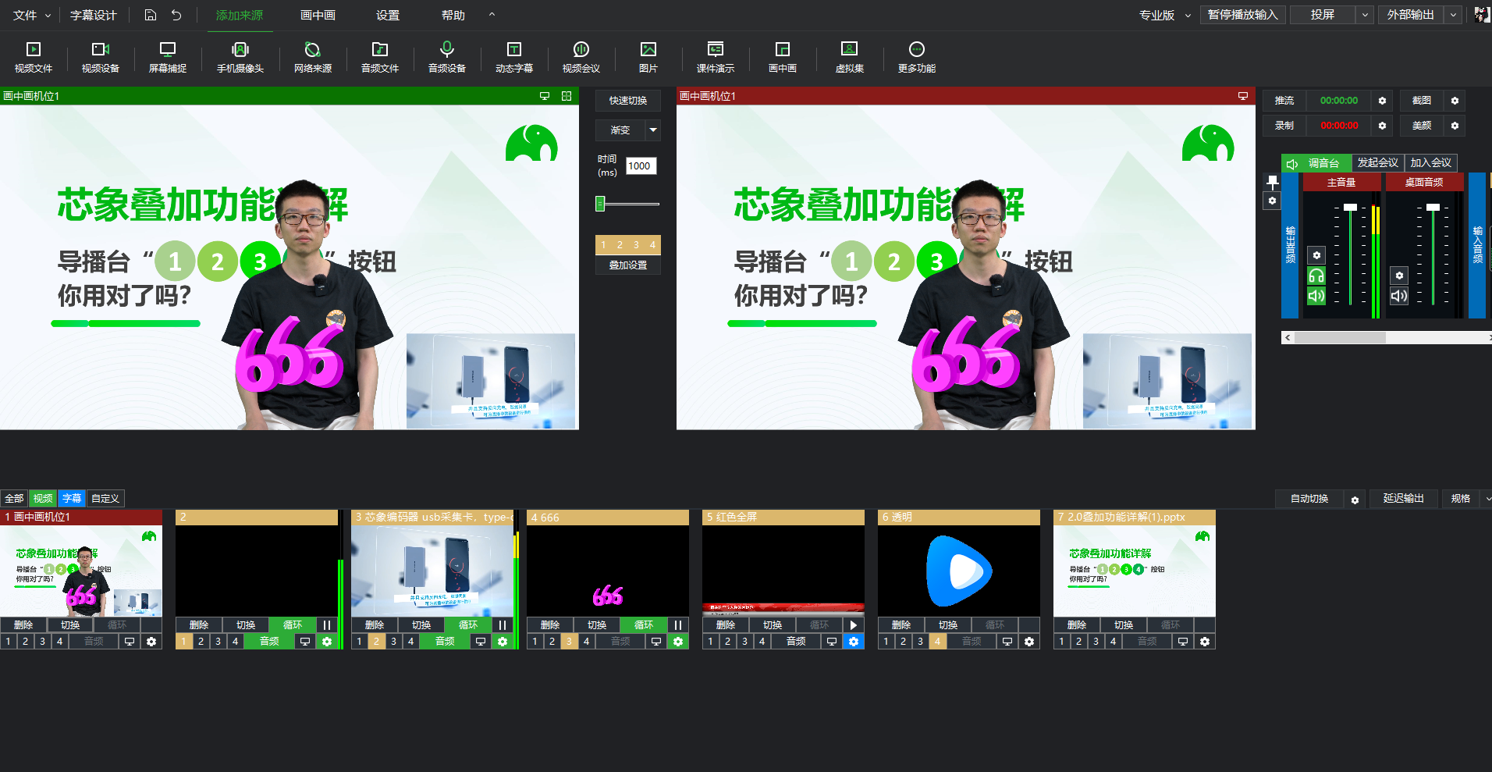
使用芯象的虚拟输出功能优势
画面布局排版更简便
多需求机位来回自由切换
添加图片文字水印便捷
配合芯象虚拟演播厅丰富场景布局

Slide 8

芯象虚拟输出支持的输出平台
抖音直播
视频号直播
快手直播
腾讯会议
钉钉

Slide 9
是否有这样的困扰？
虚拟输出好用
却不会用？
评论区--会用打：1 不会用：2

Slide 10
PART 02
如何使用虚拟输出？
怎么做？在哪里？

Slide 11
2个步骤，学会使用虚拟输出功能
第一步
1
打开芯象虚拟输出
2
打开第三方平台,捕捉设备输出

Slide 12
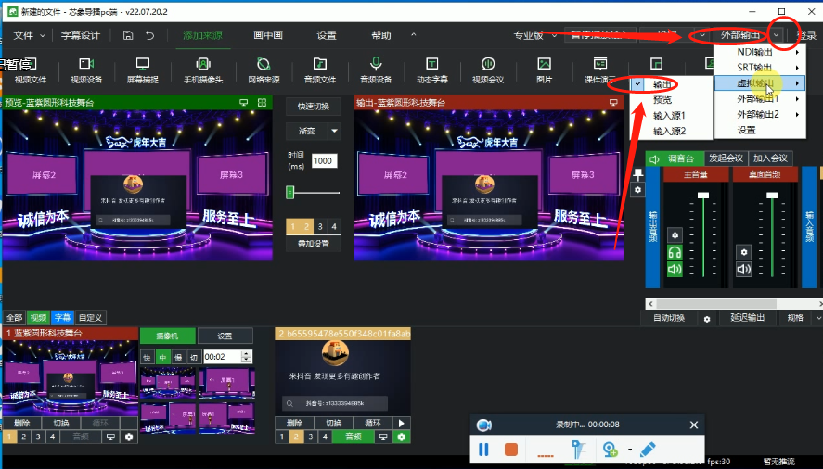
芯象导播上设置好虚拟输出(专业版横屏)
1.点击右上角的【外部输出】下拉功能
2.选择【虚拟输出】，点击输出（前面输出有打勾才表示选择了输出）
使用前...

Slide 13
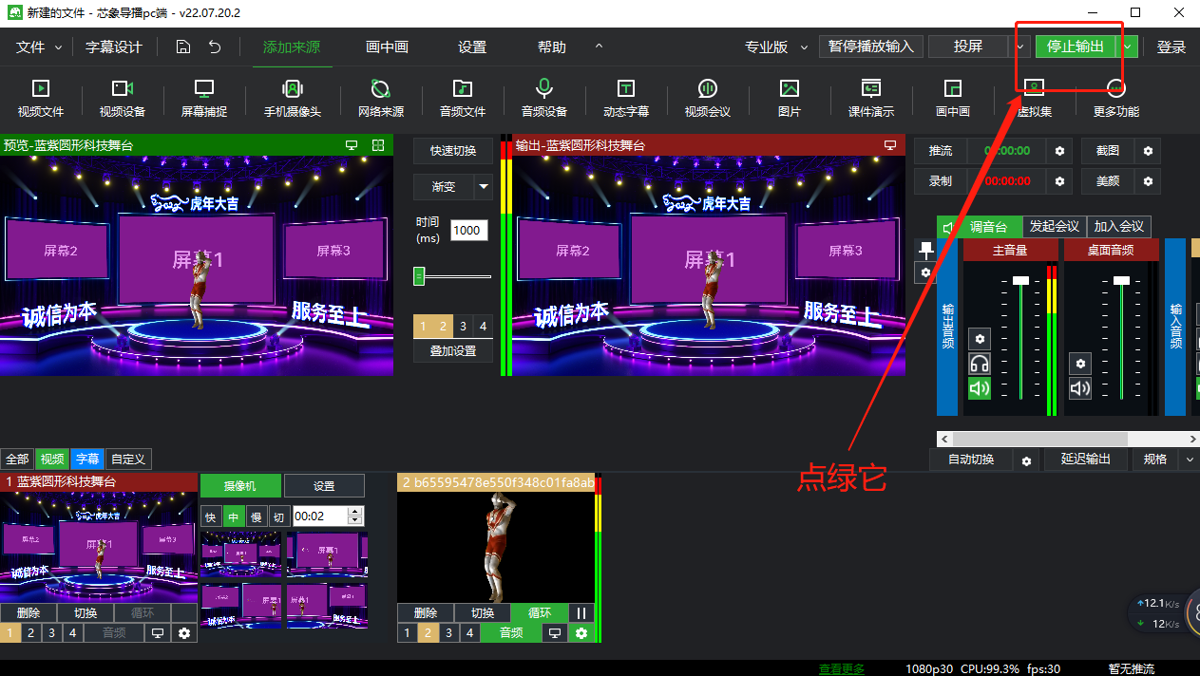
芯象导播上设置好虚拟输出（专业版横屏）
3.然后再次点击【外部输出】按钮
（显示绿色表示选择上）
使用后...

Slide 14
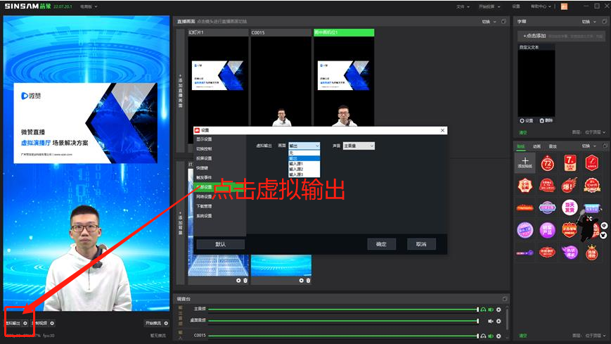
虚拟输出的使用（电商版竖屏）
选择左下角-虚拟输出
切换芯象电商版

Slide 15
2个步骤，学会使用虚拟输出功能
第二步
2
1
打开第三方平台,捕捉设备输出
打开芯象虚拟输出

Slide 16
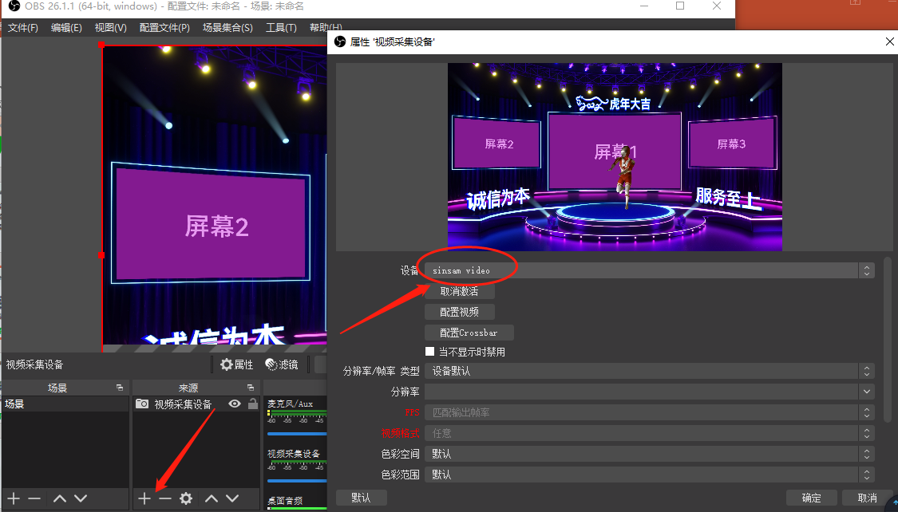
其他软件添加芯象导播的虚拟画面（OBS软件）
1.打开OBS软件，点击来源下面的+号，选择捕获视频设备
视频设备：选择sinsam video
自定义音频：选择sinsam audio
2.确定后，即可将芯象导播输出的虚拟音视频用于OBS直播软件上
不要走开，稍后有实操演示哦......

Slide 17
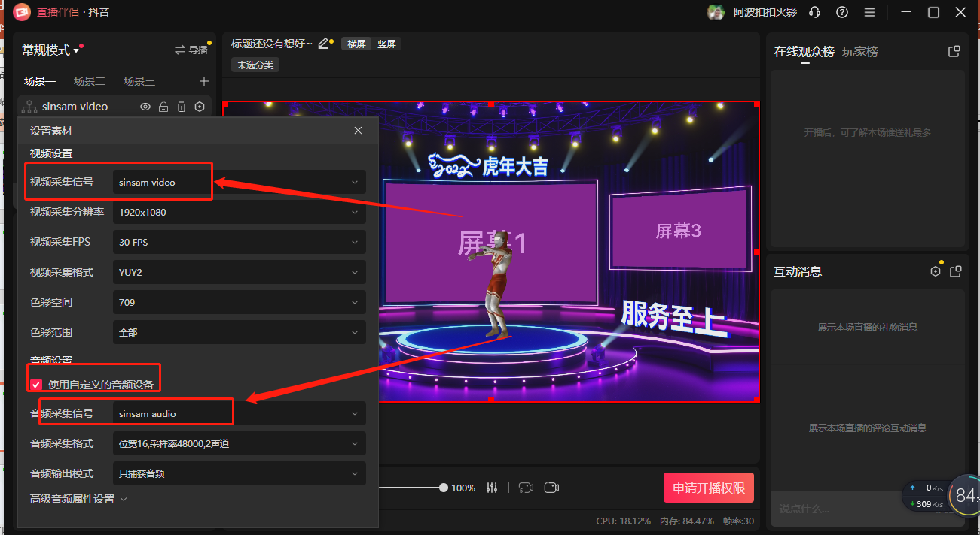
其他软件添加芯象导播的虚拟画面（直播伴侣软件）
1.打开直播伴侣，添加直播画面，选择采集的选项（注意：不用摄像头选项，因为摄像头选项无法选择自定义音频）
视频采集信号：选择sinsam video
音频采集信号：选择sinsam audio
2.确定后，即可将芯象导播输出的虚拟音视频用于第三方直播软件上
不要走开，稍后有实操演示哦......

Slide 18


更多其他的软件操作~
虚拟输出到其他软件也同上述等类似操作即可实现
（注：视频号，腾讯会议不支持虚拟音频，故无法选择虚拟输出芯象输出的音频）

Slide 19

PART 03
实操讲解如何使用虚拟输出
画面输出
画面输出

Slide 20

虚拟输出至第三方平台
来看个视频
不要走开，稍后有实操演示哦......

Slide 21
手把手教学
实操讲解ing
马上下载芯象导播软件，一起来学习

Slide 22

虚拟输出的常见疑问
识别不到sinsam video
有画面无声音
√
√
输出画面黑屏
画面被压缩
√
√

Slide 23

虚拟输入—一招解决无声音问题
无声音，一招解决（请看视频）
不要走开，稍后有实操演示哦......

Slide 24
虚拟输出常见问题与解决方法
序号 | 常见问题 | 解决方案
1 | 芯象竖屏工作台，虚拟输出到直播伴侣竖屏工作台，但是直播伴侣采集到的画面被压缩横屏画面 | 需要抖音伴侣里头设置，对应画面右键点击平铺，设置满屏
2 | 芯象虚拟输出到直播伴侣有画面没声音 | 直播伴侣选择采集卡选项，然后自定义音频，不要用摄像头那个选项添加进来画面
3 | 虚拟输出直播到腾讯会议或者视频号有画面无声音 | 腾讯会议软件跟视频号不支持虚拟声音进来
4 | 芯象虚拟输出其他的软件识别不到 | 没有点击外部输出的按钮，没有点红绿它选择到

Slide 25
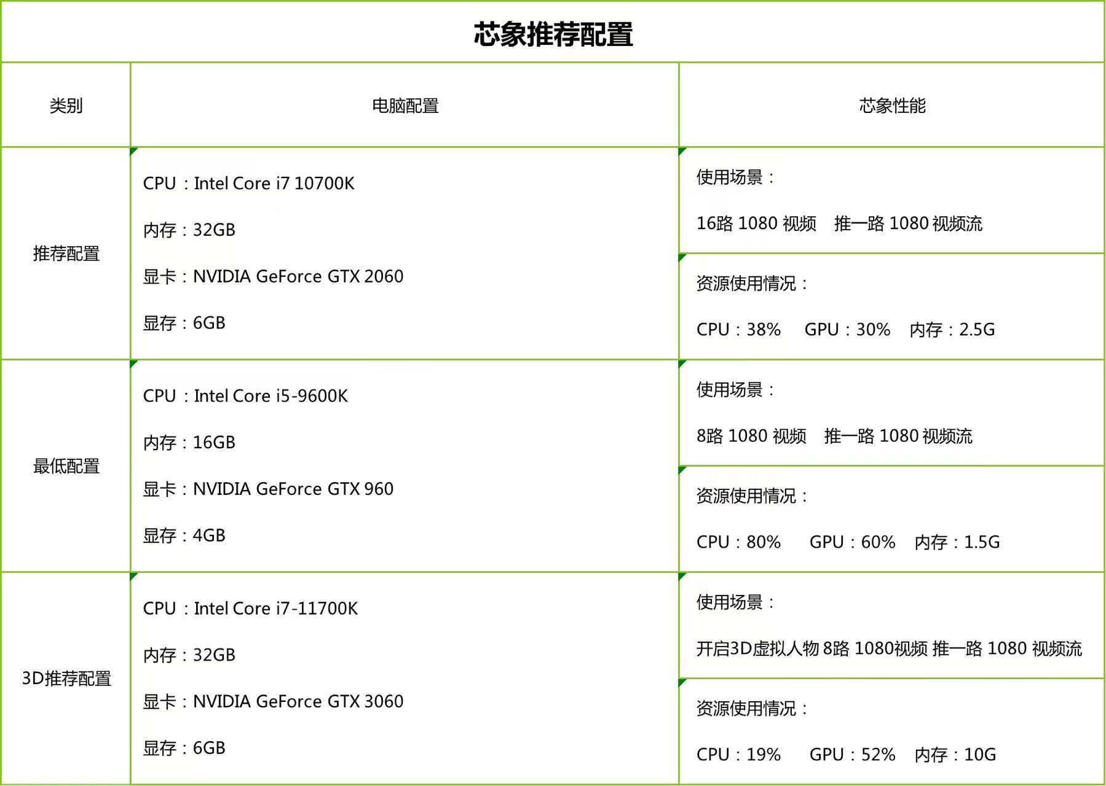
使用芯象导播推荐的电脑配置
使用芯象导播推荐的电脑配置

Slide 26


扫码添加好友
www.sinsam.com

